Slide 1

第十章
重 积 分
一元函数积分学
重积分
多元函数积分学
曲线积分
曲面积分

Slide 2








第一节
第九章
二重积分的概念与性质
一、引例
二、二重积分的定义与可积性
三、二重积分的性质
四、曲顶柱体体积的计算
机动 目录 上页 下页 返回 结束

Slide 3



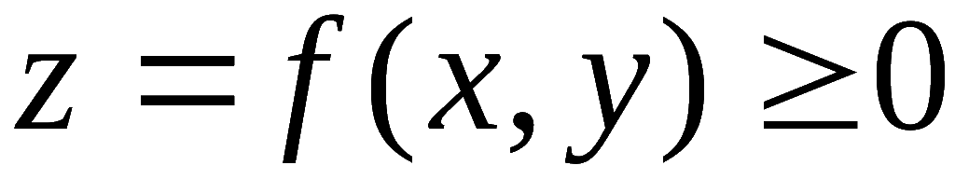
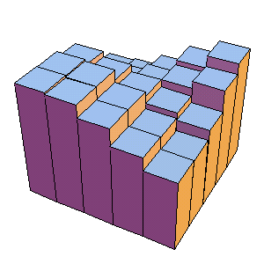
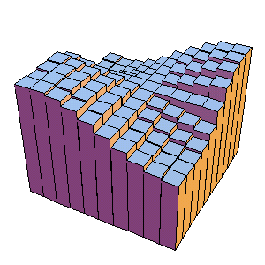
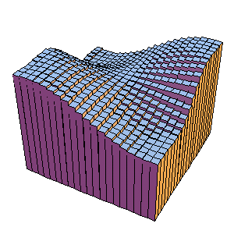
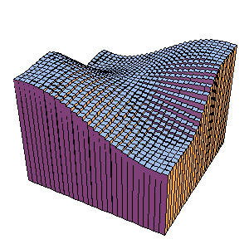
一、引例
1.曲顶柱体的体积
给定曲顶柱体:
底： xoy 面上的闭区域 D
顶: 连续曲面
侧面：以 D 的边界为准线 , 母线平行于 z 轴的柱面
求其体积.
解法: 类似定积分解决问题的思想:
“分割, 近似, 求和, 取极限”
机动 目录 上页 下页 返回 结束

Slide 4


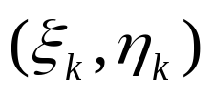

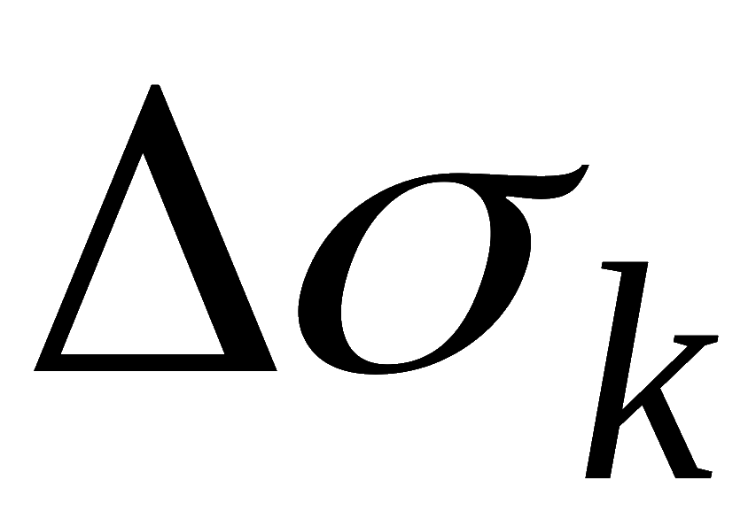
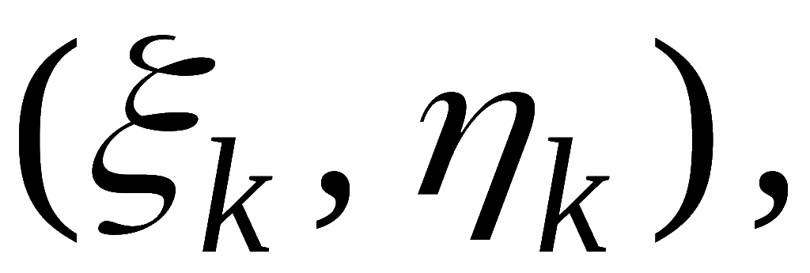
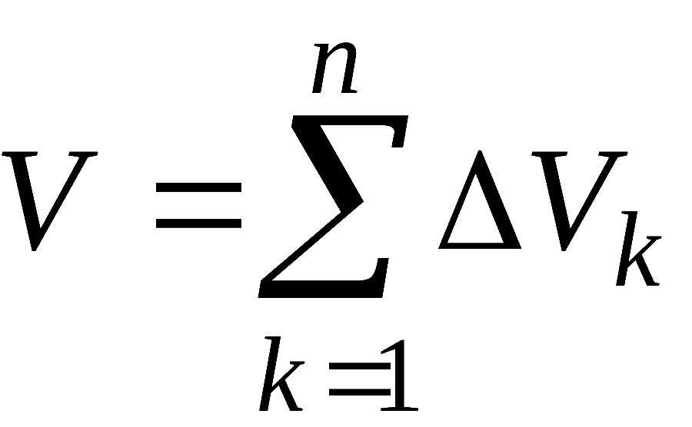
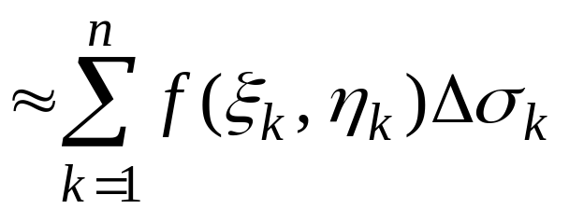
1) 分割
用任意曲线网分D为 n 个区域
以它们为底把曲顶柱体分为 n 个
小曲顶柱体
2) 近似
在每个
中任取一点
则
3)求和
机动 目录 上页 下页 返回 结束

Slide 5
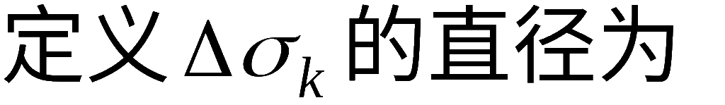
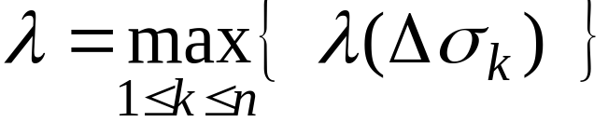
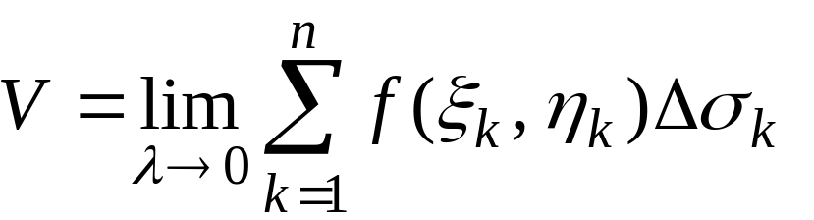
4) 取极限
令
机动 目录 上页 下页 返回 结束

Slide 6
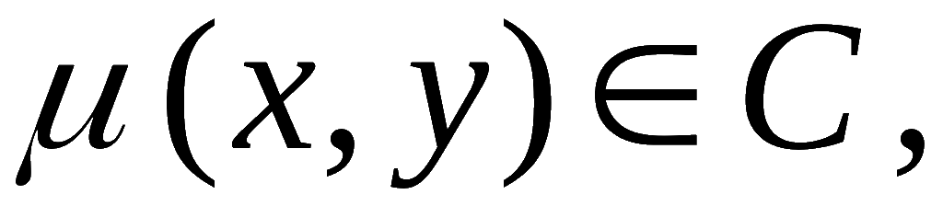
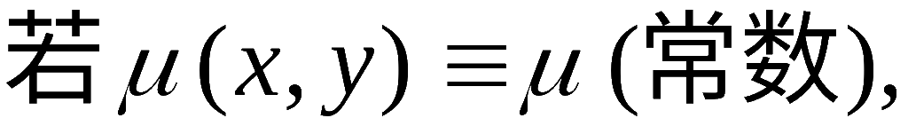


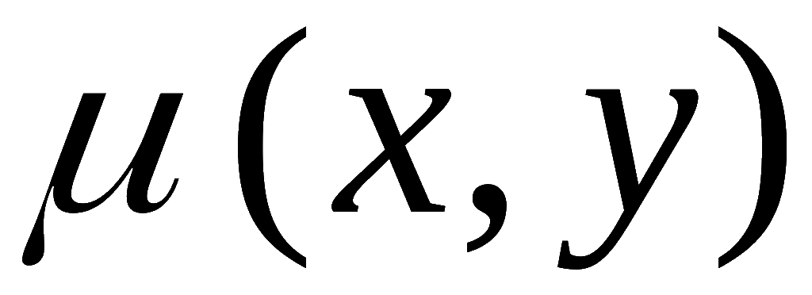



2. 平面薄片的质量
有一个平面薄片, 在 xoy 平面上占有区域 D ,
其面密
度为
计算该薄片的质量 M .
设D 的面积为σ ,
则
若
非常数 ,
仍可用
“大化小, 常代变,近似和, 求 极限”
解决.
1) 分割
用任意曲线网分D 为 n 个小区域
相应把薄片也分为小区域 .
机动 目录 上页 下页 返回 结束

Slide 7


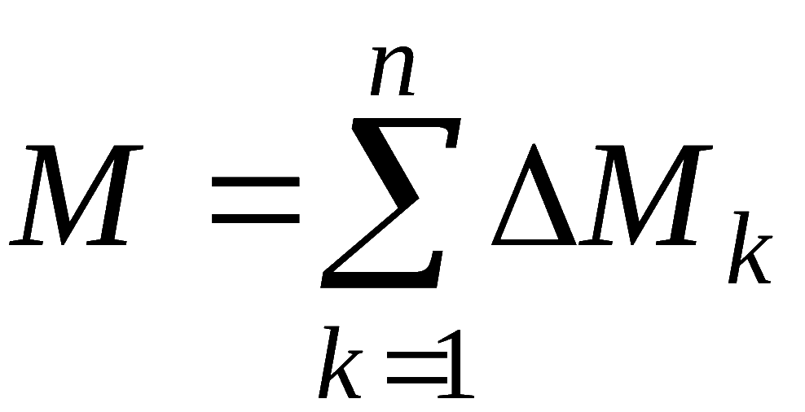
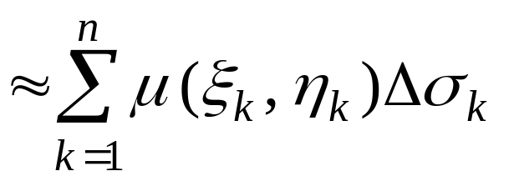



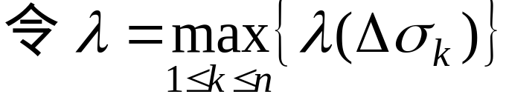
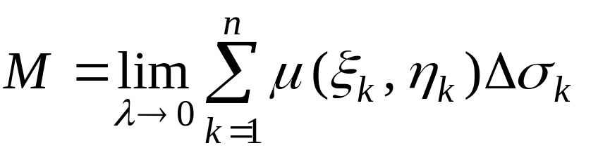
2)近似
中任取一点
则第 k 小块的质量
3)求和
4)取极限
机动 目录 上页 下页 返回 结束

Slide 8
两个问题的共性：
(1) 解决问题的步骤相同
“大化小, 常代变, 近似和,取极限”
(2) 所求量的结构式相同
曲顶柱体体积:
平面薄片的质量:
机动 目录 上页 下页 返回 结束

Slide 9

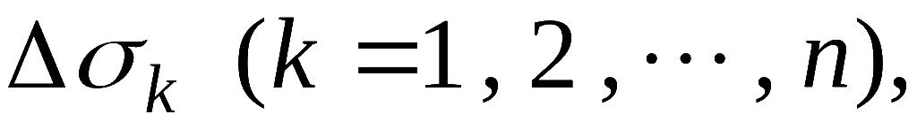
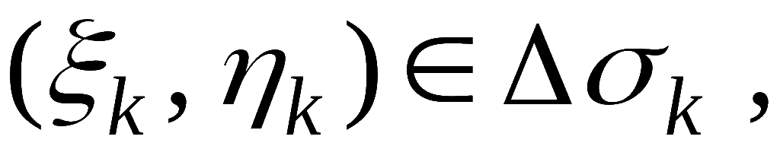
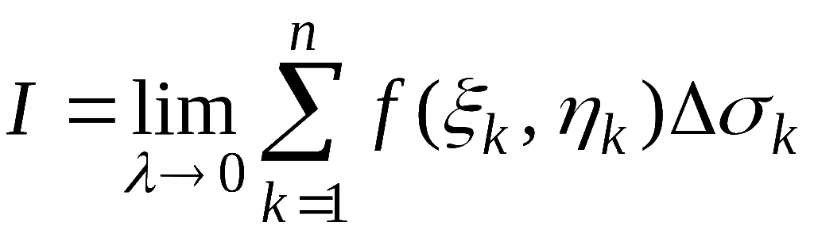
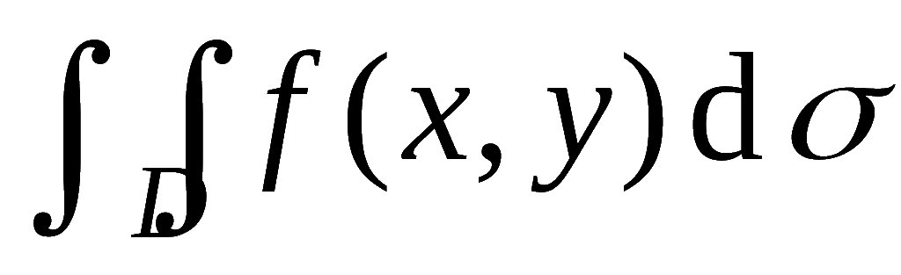


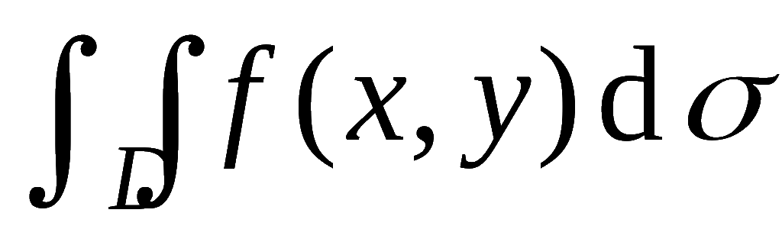

二、二重积分的定义及可积性
定义:
是定义在有界区域 D上的有界函数 ,
将区域 D 任意分成 n 个小区域
任取一点
若存在一个常数 I , 使
记作
可积 ,
在D上的二重积分.
积分和
积分表达式
积分域
被积函数
面积元素
机动 目录 上页 下页 返回 结束

Slide 10

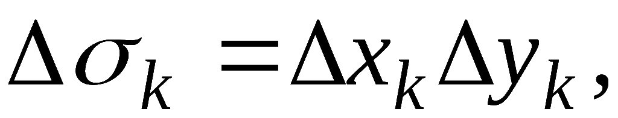
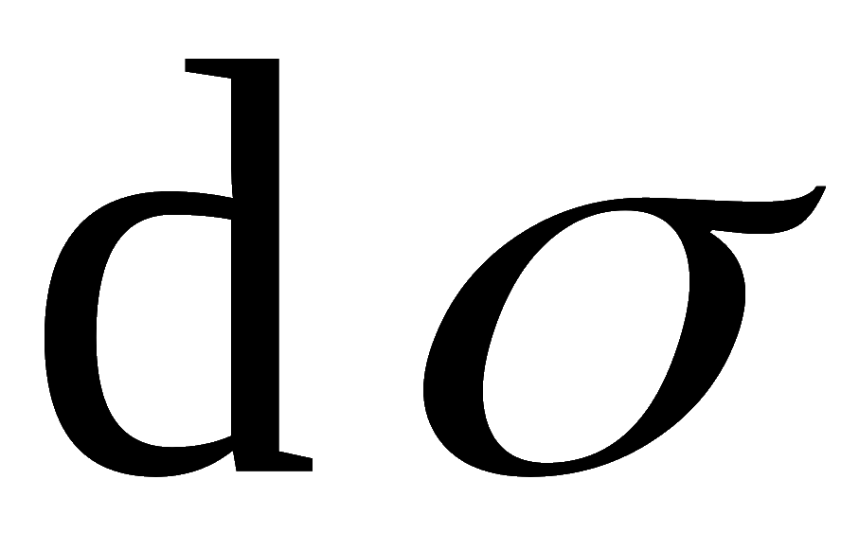

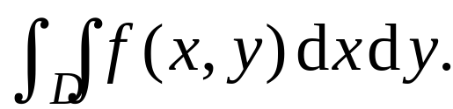
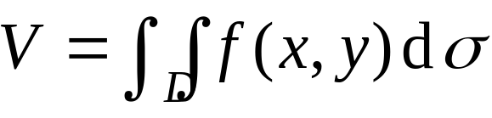
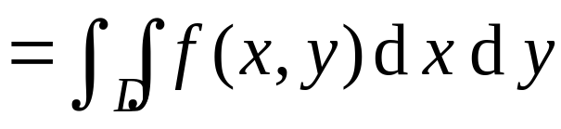
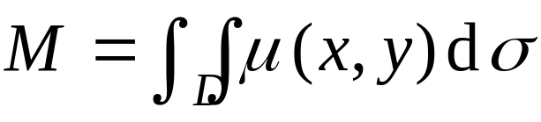
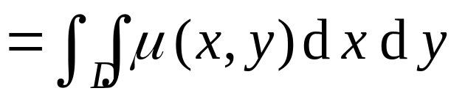
如果 在D上可积,
可用平行坐标轴的直线来划
分区域D ,
这时
因此面积元素
也常
记作
二重积分记作
引例1中曲顶柱体体积:
引例2中平面薄板的质量:
机动 目录 上页 下页 返回 结束

Slide 11
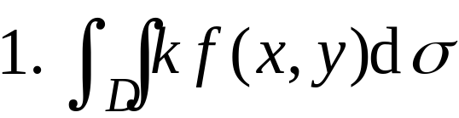
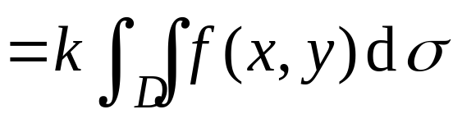
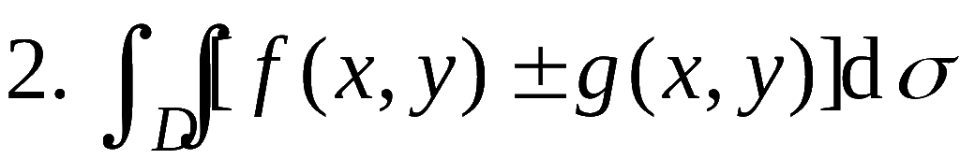
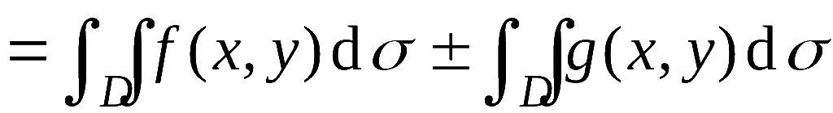
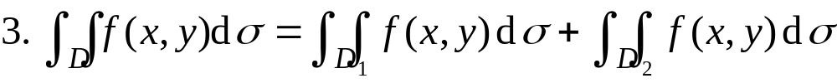
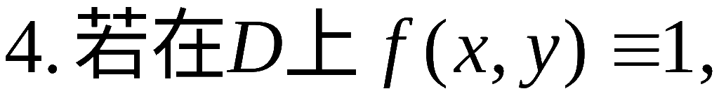
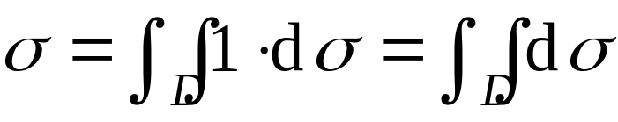
二、二重积分的性质
( k 为常数)
σ 为D 的面积, 则
机动 目录 上页 下页 返回 结束

Slide 12

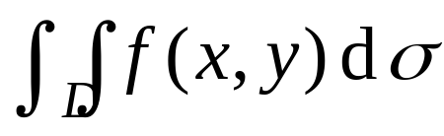
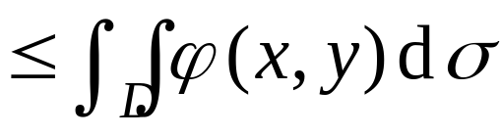

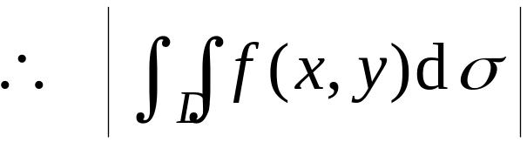
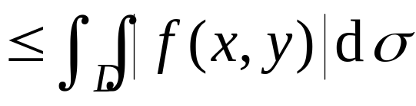
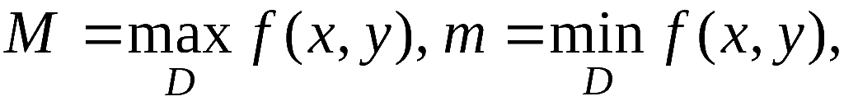
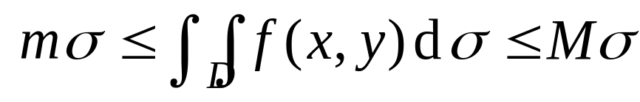
5. 若在D上
则
特别, 由于
6. 设
D 的面积为σ ,
则有
机动 目录 上页 下页 返回 结束

Slide 13
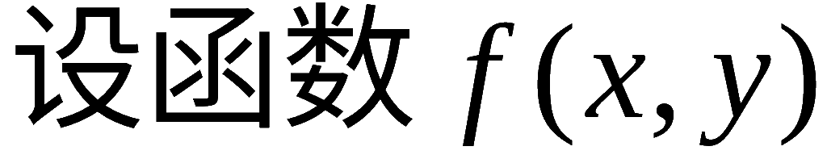
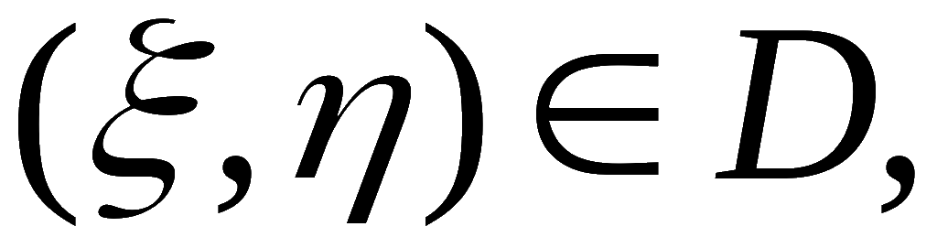
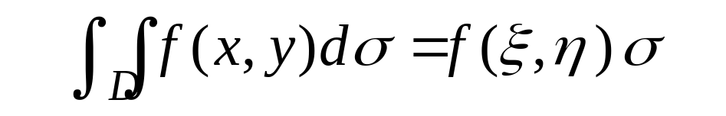
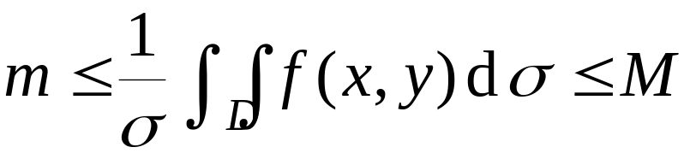
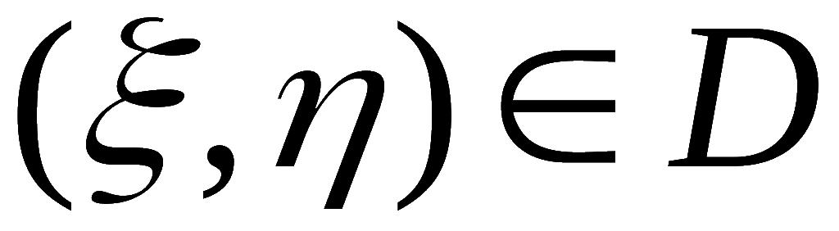


7.(二重积分的中值定理)
在闭区域D上
连续,
σ 为D 的面积 ,
则至少存在一点
使
证: 由性质6 可知,
由连续函数介值定理, 至少有一点
使
因此
机动 目录 上页 下页 返回 结束

Slide 14












例. 比较下列积分的大小:
其中
解: 积分域 D 的边界为圆周
它与 x 轴交于点 (1,0) ,
而域 D 位
于直线的上方, 故在 D 上
从而
机动 目录 上页 下页 返回 结束

Slide 15


















三、曲顶柱体体积的计算
设曲顶柱的底为
任取
平面
截柱体的
截面积为
故曲顶柱体体积为
机动 目录 上页 下页 返回 结束

Slide 16










同样, 曲顶柱的底为
则其体积可按如下两次积分计算
机动 目录 上页 下页 返回 结束

Slide 17

















例4. 求两个底圆半径为R 的直角圆柱面所围的体积.
解: 设两个直圆柱方程为
利用对称性, 考虑第一卦限部分,
其曲顶柱体的顶为
则所求体积为
机动 目录 上页 下页 返回 结束

Slide 18



内容小结
1. 二重积分的定义
2. 二重积分的性质
(与定积分性质相似)
3. 曲顶柱体体积的计算
二次积分法
机动 目录 上页 下页 返回 结束

Slide 19









思考与练习
1. 比较下列积分值的大小关系:
解:
被积函数相同, 且非负,
由它们的积分域范围可知
机动 目录 上页 下页 返回 结束

Slide 20








2. 设D 是第二象限的一个有界闭域 , 且 0 < y <1, 则
的大小顺序为 ( )
提示: 因 0 < y <1, 故
故在D上有
机动 目录 上页 下页 返回 结束

Slide 21









3. 计算
解:
机动 目录 上页 下页 返回 结束

Slide 22






4. 证明:
其中D 为
解: 利用题中 x , y 位置的对称性, 有
又 D 的面积为 1 ,
故结论成立 .
机动 目录 上页 下页 返回 结束

Slide 23
作业
P131 15，17
P137 2，4(1)
P155 1(2), 8
第二节 目录 上页 下页 返回 结束

Slide 24










备用题
1. 估计
的值, 其中 D 为
解: 被积函数
D 的面积
的最大值
的最小值
机动 目录 上页 下页 返回 结束

Slide 25











2. 判断
的正负.
解：
当
时，
故
又当
时，
于是
机动 目录 上页 下页 返回 结束

